Slide 1
게임이벤트기획
이벤트 기획(퀘스트)
이윤임 luriluan@yuhan.ac.kr
010-2747-6877

Slide 2
실습
오늘은 실습부터 시작하도록 하겠습니다.
퀘스트 시나리오를 만들어서 시각적으로 보여지는 화면에 구성해 보겠습니다.
2

Slide 3
퀘스트 예시
시작 조건 | 레벨 12 이상, jog_key_1없음, jog_end없음
장소 | 남극
NPC | 산타클로스(지망생)
3

Slide 4
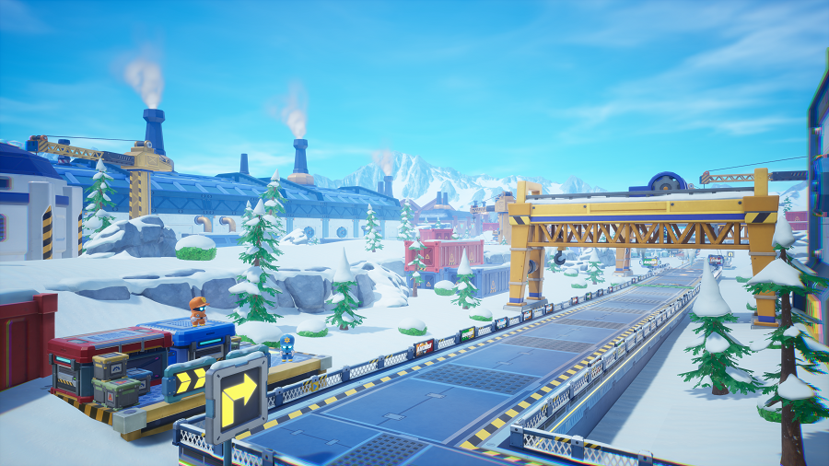
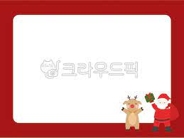
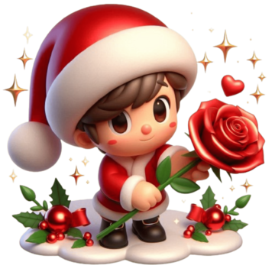
곤란한 아이
난처해 보이는 산타가 있다.
[1]말을 걸어 본다.
[2]무시한다.
[2]번을 선택하면 산타(지망생)가 말을 먼저 걸며 이벤트 시작

Slide 5
산타(지망생)
아이들에게 줘야할 선물 보따리를 로두마니가 가져가 버렸어 나와 같이 찾아 줄 수 있을까?
[1]도와준다
[2]도와준다

Slide 6
산타(지망생)
곧 있으면 로두마니는 이 말을을 떠나고 말아 내 순록들과 같이 선물을 되찾아 와줘
[1]좋아 나만 믿어
[2]순록과 함께 출발한다.

Slide 7
산타(지망생)
고마워! 선물을 찾아와주면 아이들도 기뻐할거야

Slide 8

Lv.12 게살요리 만들기
로두마니에게 빼앗긴 선물을 되찾아 와야 합니다.
붉은코의 루돌프를 타고 북쪽 마을로 찾아가세요.
루돌프 탑승법 익히기
퀘스트 보상
붉은 코의 루돌프
산타지망생의 코트
산타(지망생)

